Slide 1
单词薄
第三组：小组成员：岳姝丽、陈梦倩、叶乾雨、李娅婷、段晓月

Slide 2
摘要
随着时代的变化、经济全球化、中国经济的不断发展，中国与外面的交流、发展，英语已经成为了主要的交流工具，其作用其它语言现在为止还无法代替，所以中国英语教育已经举足轻重。英语教育也从中学开始普及到了小学，人们对英语也越来越重视。中国人学英语也从死记硬背、反对考试，逐渐站变为对口语的锻炼、实际交流应用方面。而对于学习英语的基础，背单词的方式方法也在不断更新，而今高科技的不断发展，英语学习者在背单词的方法上已经进入了一个新的领域。
背单词软件是当下比较时尚流行且实用有效的工具，其中主要的功能有添加单词、修改单词、删除单词、查询一个单词、浏览全部单词、随机查看单词等。不但节约了学习者的记忆时间，还可以帮助他们有规律的去复习、查找。下面将介绍我小组开发的一个具有以上功能的单词薄软件。

Slide 3

本软件主要帮助用户学习英语，增加用户的词汇量，加强用户的记忆。本软件具体包括以下主要功能：
1.添加单词，包含：
添加单词
添加解释
提交
提示

Slide 4
2.查询单词，包含：
查询一个单词
浏览全部单词
随机查看单词
3.删除单词，包含：
删除成功
删除失败（词典本没有此单词）

Slide 5
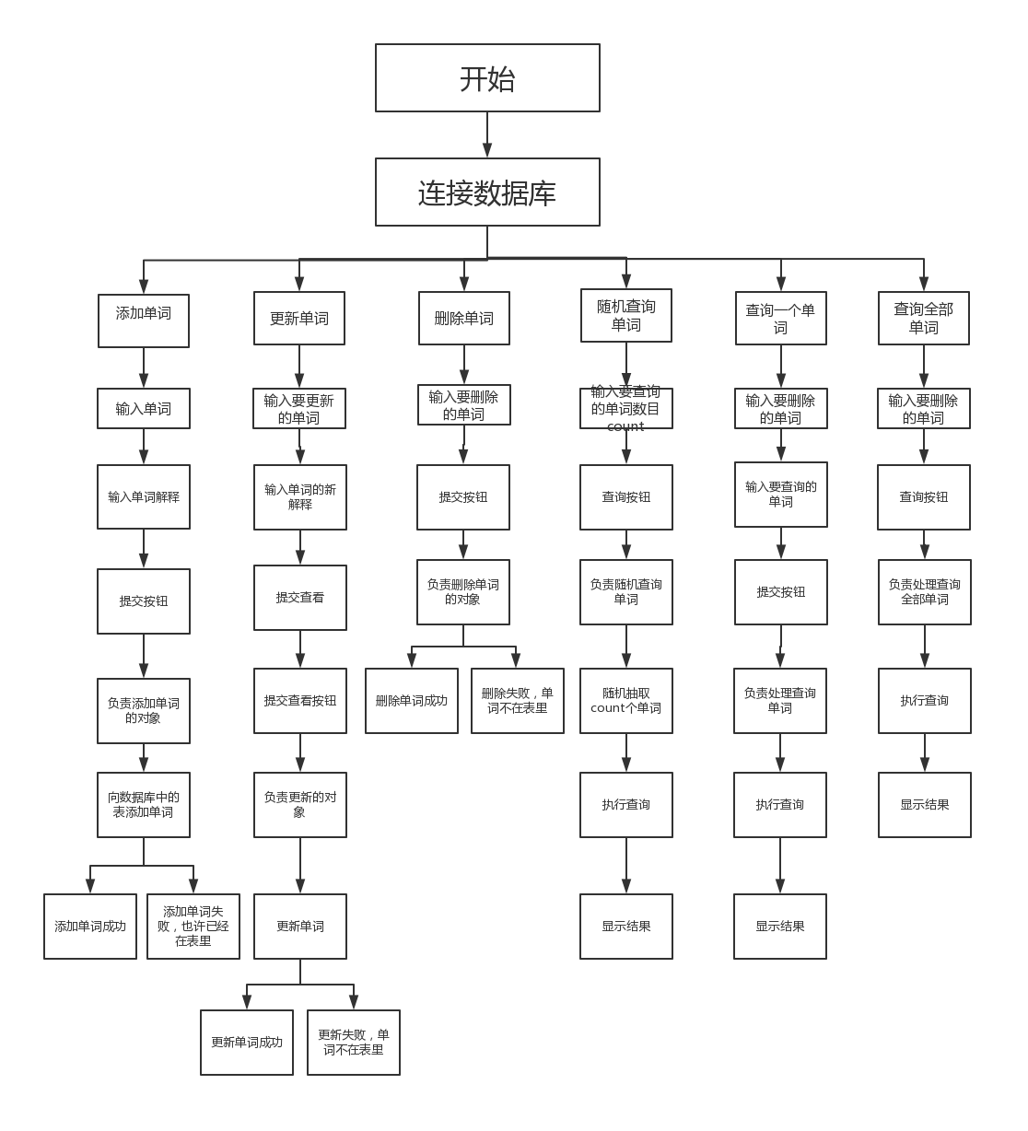
系统功能结构图

Slide 6
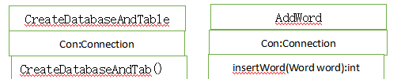
数据模型部分涉及的主要类的UML图如下图所示
1、CreateDatabaseAndTable类：负责创建数据库和表。
2、Word类：负责封装单词。
3、ConnectDatabase类:负责；连接数据库。
4、AddWord类：负责向表中添加单词。
5、UpdateWord类：负责修改表中的单词。
6、DelWord类：负责删除表中的单词。
7、QueryOneWord类：负责查询表中的一个单词。
8、QueryAllWord类：负责查询表中的全部单词。
9、RandomQueryWord类：负责随机查询表中的单词。

Slide 7
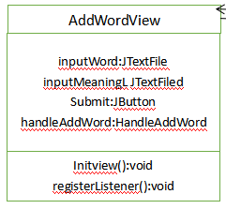
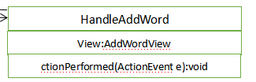
GUI部分设计的类如下图（主要类的UML图如图所示）

Slide 8
1、AddWordView类：其实例为添加单词提供视图。
2、UpdateWordView类：其实例为更新单词提供视图。
3、DelWordView类：其实例为删除单词提供视图。
4、QueryOneWordView类：其实例为查询一个单词提供视图。
5、QueryAllWordView类：其实例为查询全部单词提供视图。
6、RandomQueryView类：其实例为随机查询单词提供视图。
7、IntegrationView类：其实例将其他视图集成为一个视图。
8、HandleAddWord类：其实例处理AddWordview视图上的界面事件。
9、HandleUpdateWord类:其实例处理UpdateWordView视图上的界面事件。
10、HandleDelWord类：其实例处理DelWordView视图上的界面事件。
11、HandleQueryOneWord类：其实例处理QueryOneWordView视图上的界面事件。
12、HandleQueryAllWord类：其实例处理QueryAllWordView视图上的界面事件。
13、HandleRandomQueryWord类：其实例处理RandomQueryView视图上的界面事件。

Slide 9
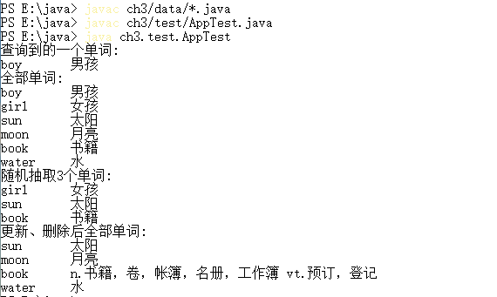
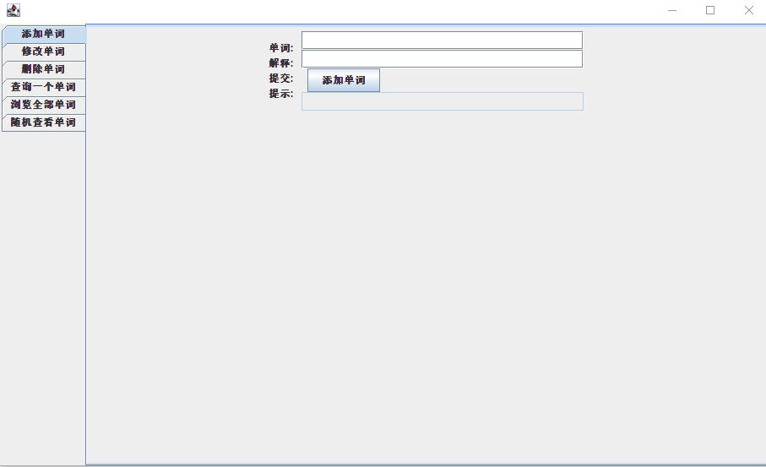
页面实现（总体展示）

Slide 10
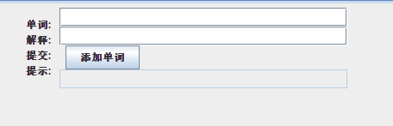
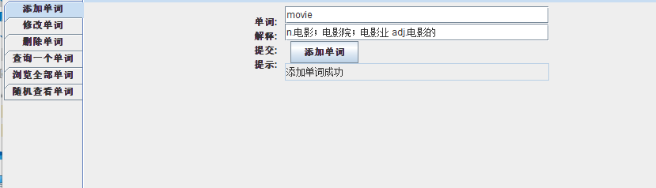
页面实现（分布展示）
1.添加单词

Slide 11
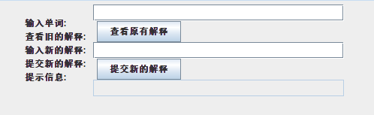
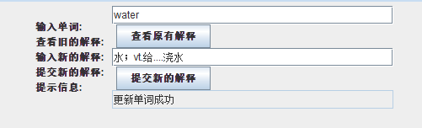
2.修改单词

Slide 12
3.删除单词

Slide 13

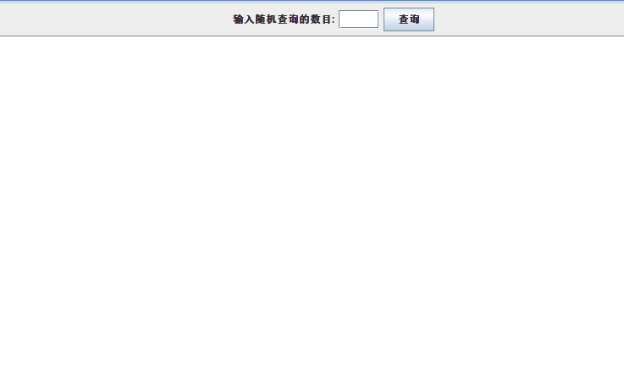
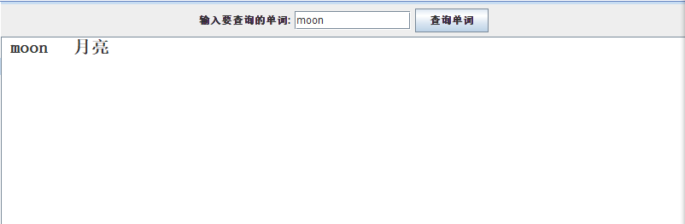
4.查询单词

Slide 14
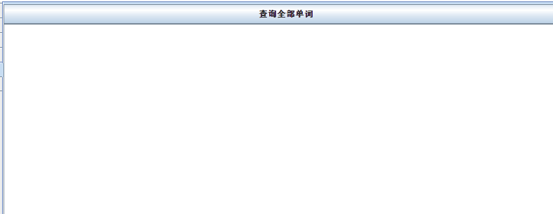
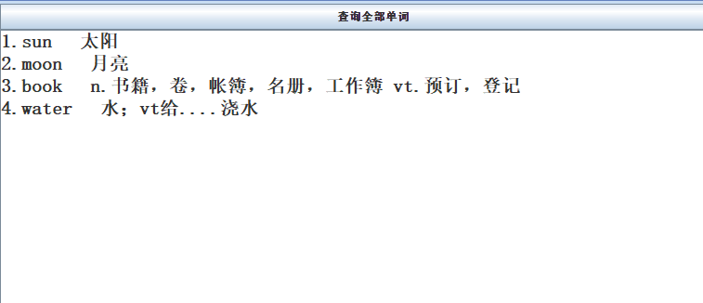

Slide 15

结束语
通过这次学习和实践，我们小组都已经逐步掌握了项目开发的基本方法。脚踏实地，认真严谨，实事求是的学习态度，不怕困难、坚持不懈、吃苦耐劳的精神是我在这次设计中最大的收益。唯有双倍的努力，十倍的耐性，百倍的豪情和千倍的执着来完成我们的使命。本设计能够顺利的完成，首先感谢老师在我们最无助时，给我们悉心的指导，同时它也归功于我们小组的每一位成员的认真付出。

Slide 16

THANK YOU
谢/谢/聆/听

